Slide 1
Презентация к уроку биологии в 9 классе
(базовый уровень)
по теме
«Органоиды клетки и их функции»
Автор материала:
Медведева Татьяна Александровна,
учитель биологии
высшей квалификационной категории
МБОУ Арбатская средняя школа
с. Арбаты
Таштыпского района
Республики Хакасия
2016г.

Slide 2
Клетки растений, грибов и животных имеют сходное строение
Каждая эукариотическая клетка состоит из частей- клеточной мембраны, цитоплазмы
и ядра.
В цитоплазме находятся органоиды и
включения.
В основе структурной организации клетки лежит мембранный принцип строения.

Slide 3
Б-9кл. П. 8
Органоиды клетки и их функции
Классификация органоидов
Мембранные органоиды
Немембранные органоиды

Slide 5
Классификация органоидов
Мембранные
ЭПС
Комплекс Гольджи
Немембранные
Рибосомы
Микротрубочки
Митохондрии
Лизосомы
Пластиды
Клеточный центр
Реснички
Жгутики

Slide 6
Эндоплазматическая сеть
Система канальцев, трубочек, полостей, цистерн, имеющих мембранное строение
Объем ЭПС составляет 30-50 % всего объема клетки

Slide 7
Функции эпс
Шероховатая
Гладкая
Синтез белков (шероховатая)
Синтез липидов и углеводов (гладкая)
Транспортируются вещества внутри клетки
Ферменты, встроенные в мембраны, обеспечивают жизнедеятельность клетки

Slide 8
Комплекс Гольджи
цистерны
Состоит из пакетов уплощенных цистерн, плоских мешочков, полостей, пузырьков, образованных гладкой мембраной
пузырьки

Slide 9
Функции комплекса Гольджи
1. Накапливаются различные органические вещества (белки, полисахариды, жиры), «упаковываются» в виде секрета.
2.Образуются лизосомы

Slide 10
Лизосомы
Небольшие овальные тельца с трехслойной мембраной .
Заполнены пищеварительным ферментом

Slide 11
Функции лизосом
Участвуют во внутриклеточном пищеварении, изливая свое содержимое в полость фаго- и пиноцитозных пузырьков.
Расщепляют старые и отмершие органоиды клетки

Slide 12
Митохондрии
Сферические, овальные, округлые тельца
Имеют 2 мембраны
На внутренней мембране находятся ферменты

Slide 13
Функции митохондрий
Энергия связей питательных веществ запасается в химических связях молекул АТФ
«Энергетические станции» клетки

Slide 14
Пластиды
В хлоропластах идет фотосинтез
Хромопласты определяют цвет плодов, цветков
В лейкопластах запасается крахмал

Slide 15
Рибосомы
Округлые тельца, состоящие из 2 частиц – субъединиц
Большая часть рибосом находится в эндоплазматической сети, в цитоплазме

Slide 16
Функции рибосом
В рибосомах идет синтез белка

Slide 17
Клеточный центр
Состоит из 2 центриолей, расположенных под углом друг к другу.
Центриоли состоят из микроволокон и микротрубочек

Slide 18
Функции центриолей
Центриоли участвуют в формировании нитей веретена деления

Slide 19
Вакуоли
Клетки растений имеют вакуоли
Это крупный пузырек, заполненный клеточным соком
Чем старше клетка, тем крупнее вакуоли

Slide 20
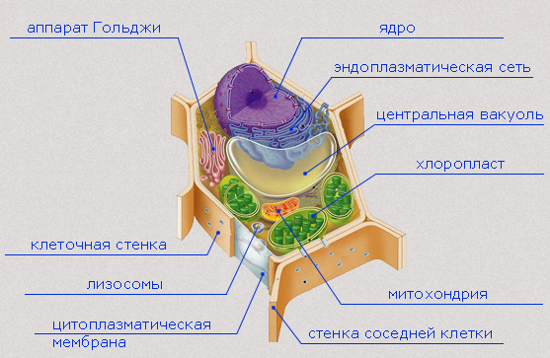
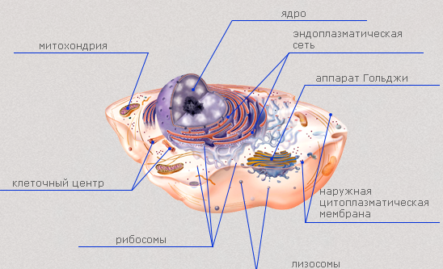
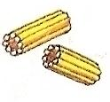
растительная
Клетка
животная
Клеточная стенка

Slide 21
СРАВНЕНИЕ КЛЕТОК ЖИВОТНЫХ И РАСТЕНИЙ
Растительная клетка |  | Животная клетка
Сходство
Сходный химический состав
2. Сходны по основным проявлениям жизнедеятельности
3. Единый принцип организации
Различия
1. Отсутствует клеточная стенка | 1. Клеточная стенка из целлюлозы
2. Гетеротрофный способ питания | 2. Наличие хлоропластов, автотрофный тип питания
3. Резервный углевод — гликоген | 3. Крупная вакуоль

Slide 22
СРАВНЕНИЕ КЛЕТОК ЖИВОТНЫХ И РАСТЕНИЙ
Растительная клетка |  | Животная клетка
Сходство
Сходный химический состав
2. Сходны по основным проявлениям жизнедеятельности
3. Единый принцип организации
Различия
1. Отсутствует клеточная стенка | 1. Клеточная стенка из целлюлозы
2. Гетеротрофный способ питания | 2. Наличие хлоропластов, автотрофный тип питания
3. Резервный углевод — гликоген | 3. Крупная вакуоль

Slide 23
Домашнее задание
§ 8
заполнить таблицу «Сравнение строения клеток эукариот и прокариот».
Органоид | Эукариоты | Прокариоты
Ядро
Клеточная мембрана
Цитоплазма
Рибосомы
Митохондрии
ЭПС
Комплекс Гольджи
Пластиды

Slide 24
Литература и источники
Автор учебника: Пономарева И.Н., Корнилова О.А., Чернова Н.М. «Биология». 9 класс. Учебник для учащихся общеобразовательных учреждений. М. Вентана-Граф. 2012
CD-диск. Биология. Основы общей биологии. 9 класс. 1С: Школа. Образовательный комплекс ЗАО «1С», 2007. Издательский центр «Вентана-Граф»
СD-диск. Виртуальная школа Кирилла и Мефодия. Медиатека по биологии. 9 класс.

